Slide 1
POR FESR FVG 2014-2020
Modalità inserimento e trasmissione domande tramite il «Front-end generalizzato contributivo - FEGC»
S. Munarin – Insiel S.p.A.

Slide 2
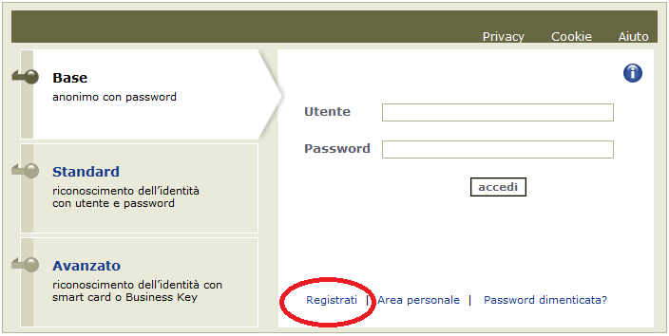
Registrazione ed accesso al sistema

Slide 3
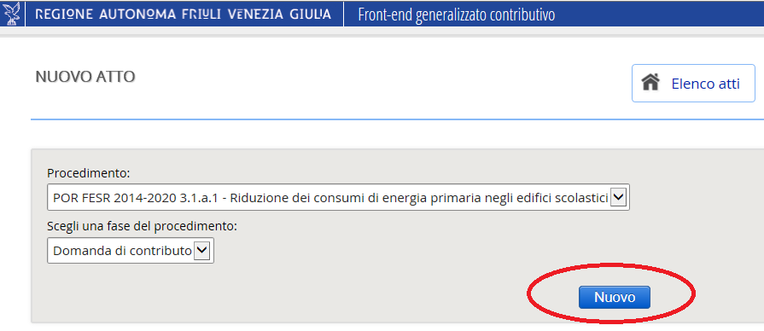
Elenco Atti/Nuovo Atto

Slide 4
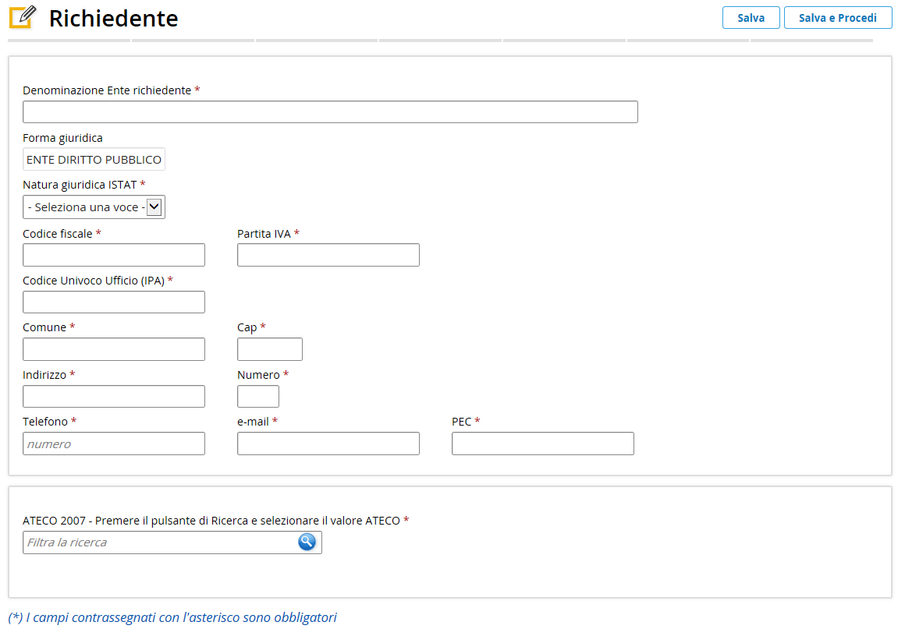

Slide 5
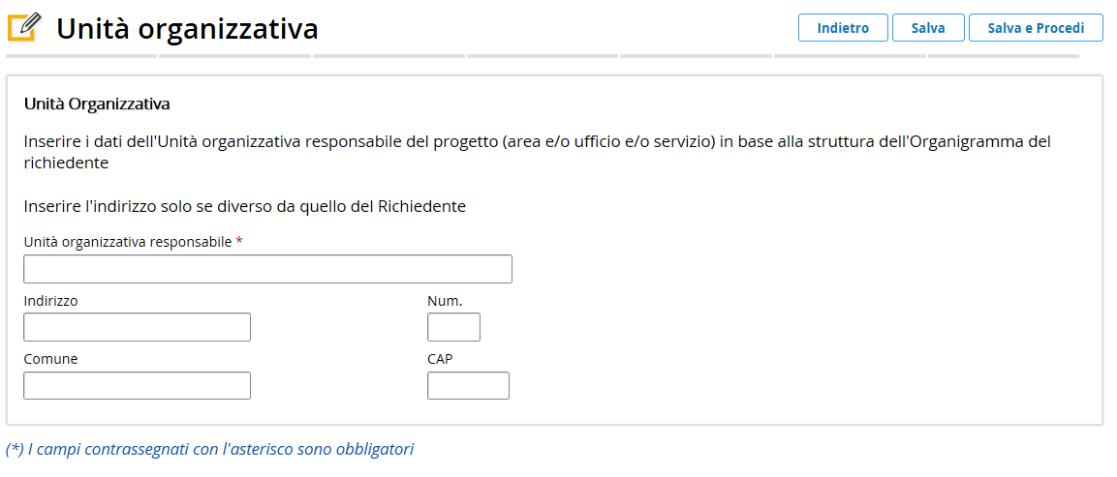

Slide 6
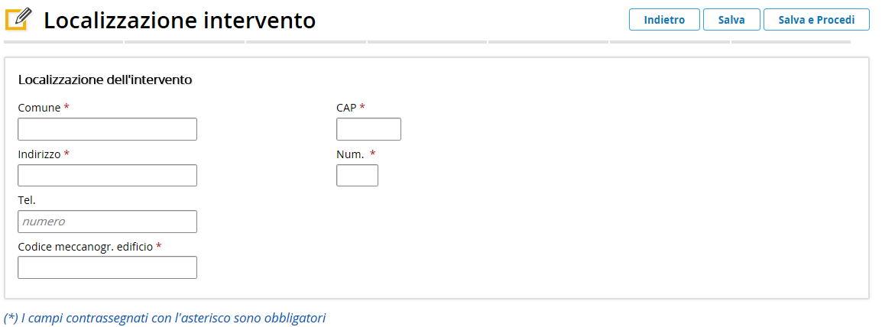

Slide 7
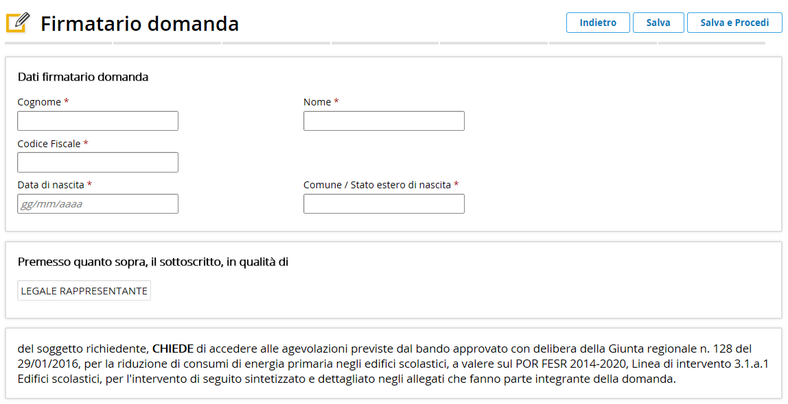

Slide 8
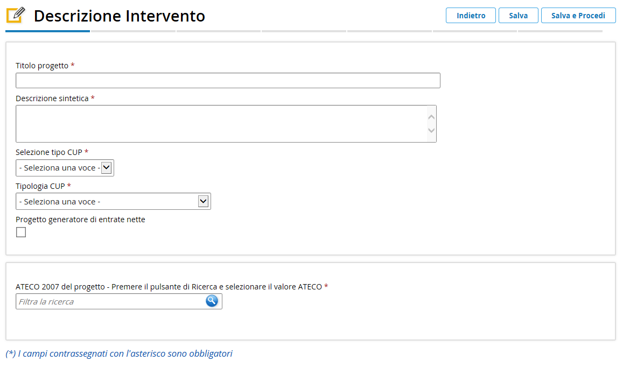

Slide 9
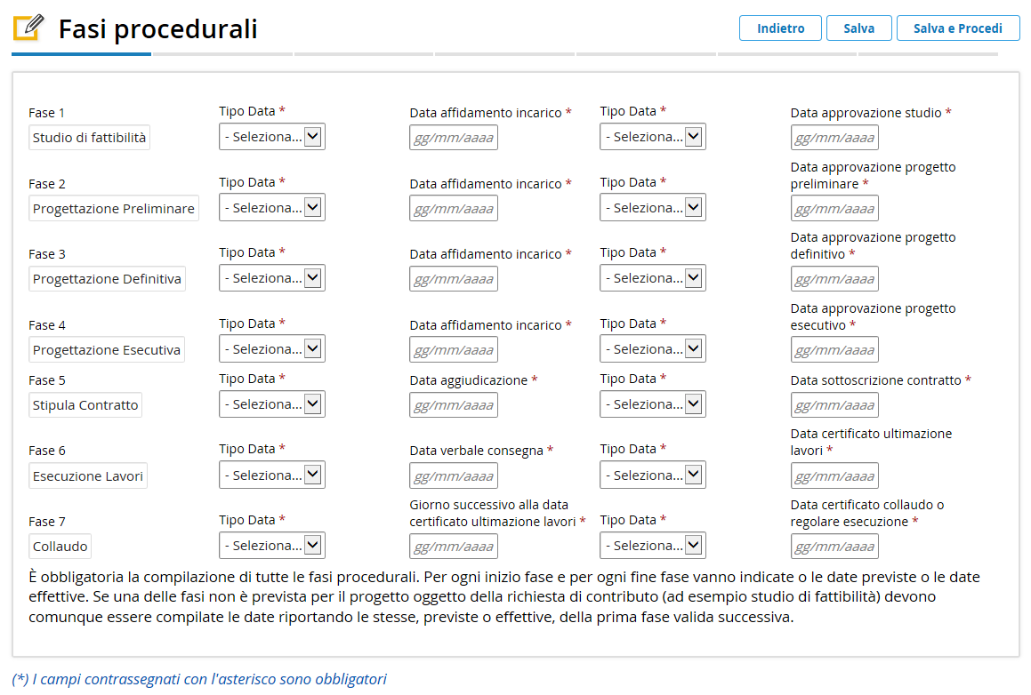

Slide 10
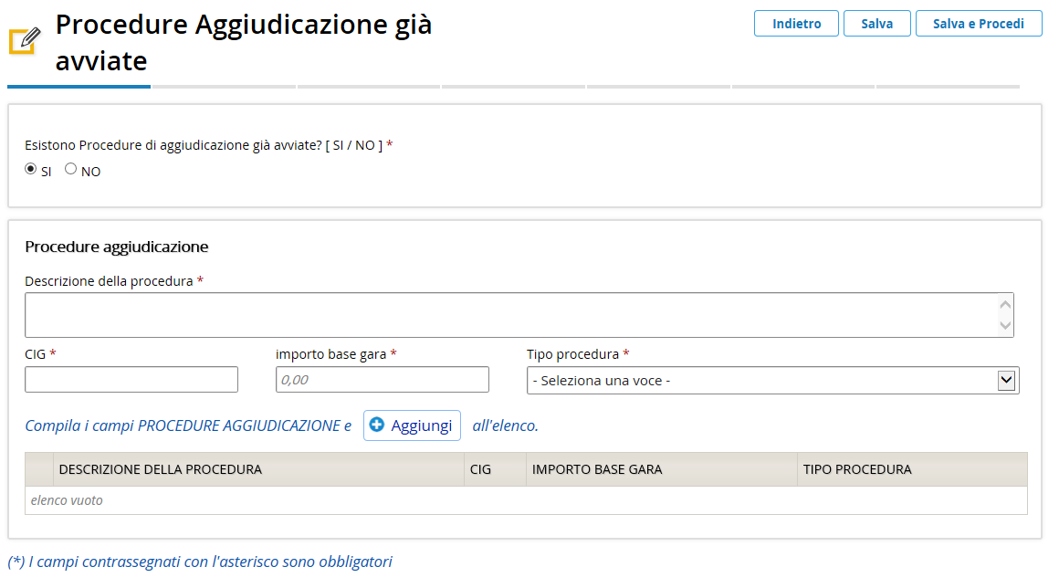

Slide 11
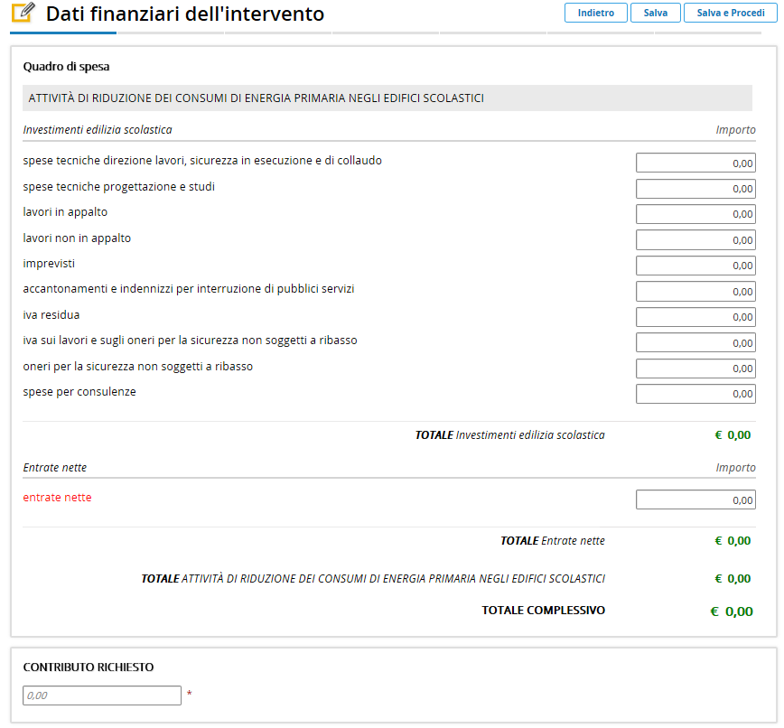

Slide 12
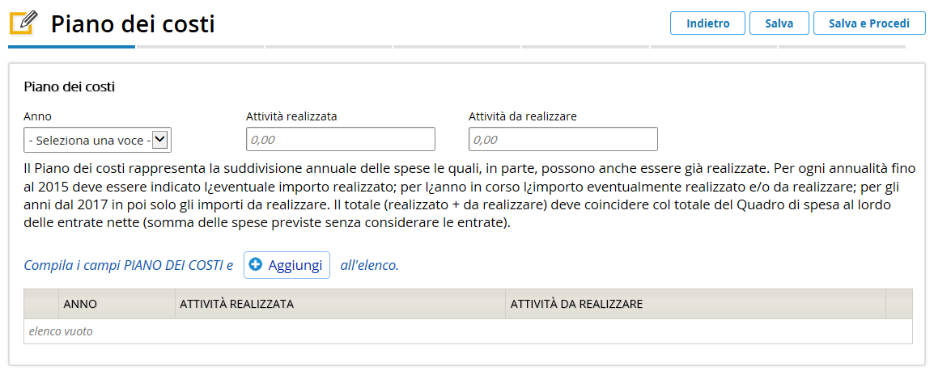

Slide 13
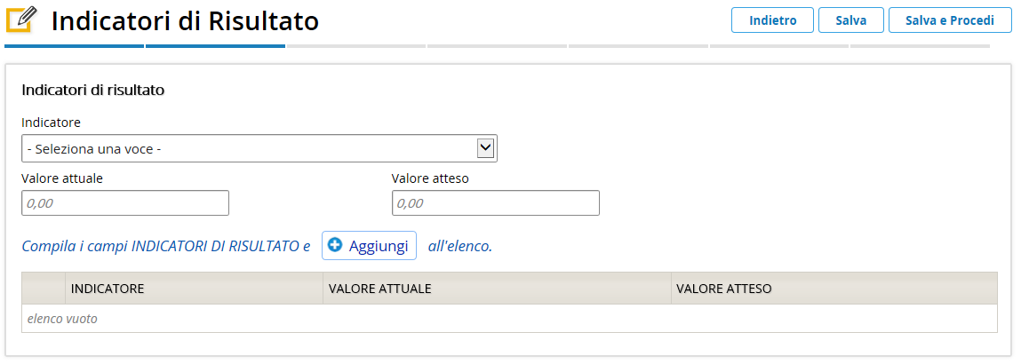

Slide 14
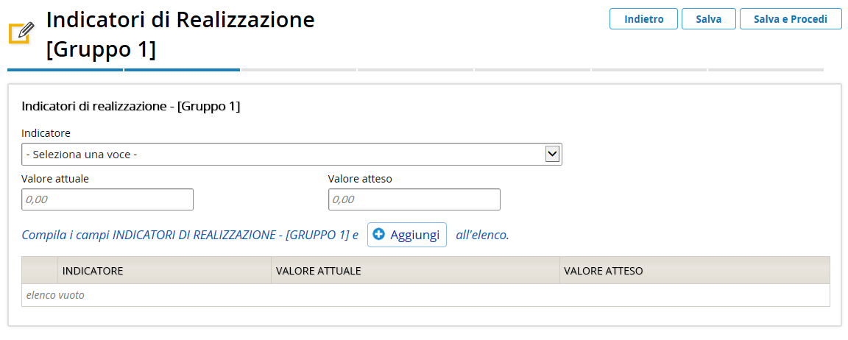

Slide 15
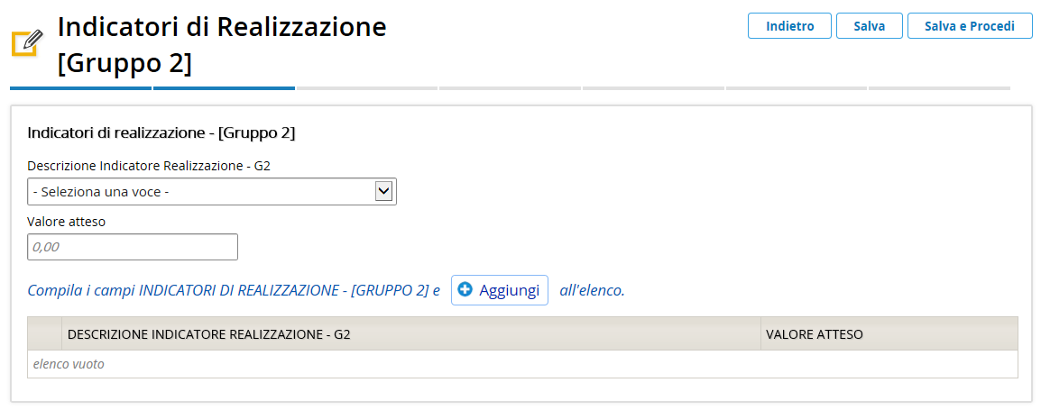

Slide 16
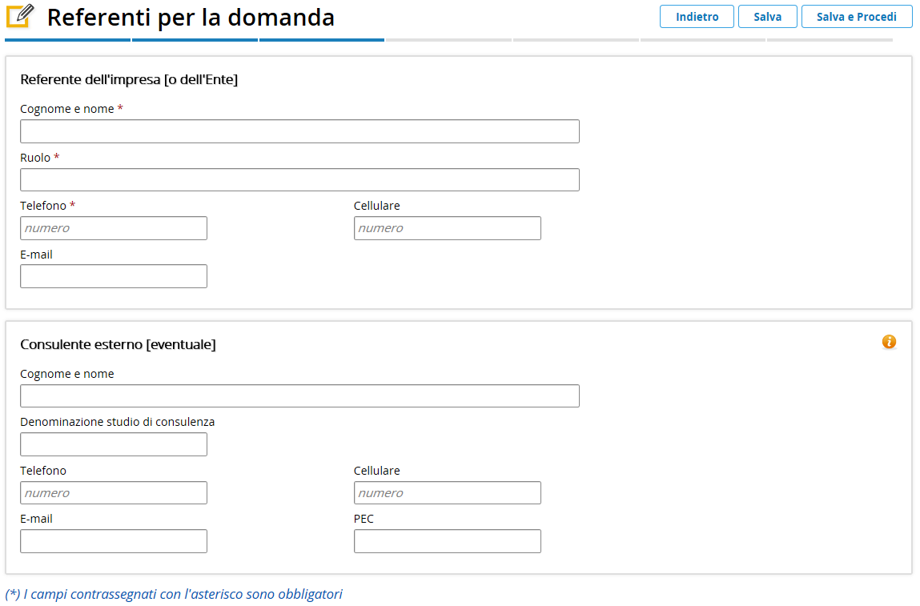

Slide 20
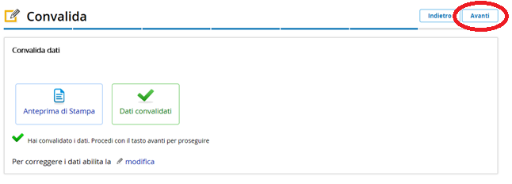

Slide 21
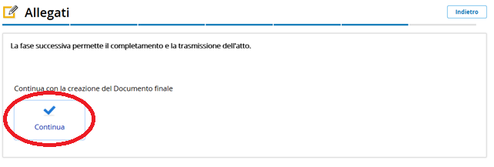

Slide 22
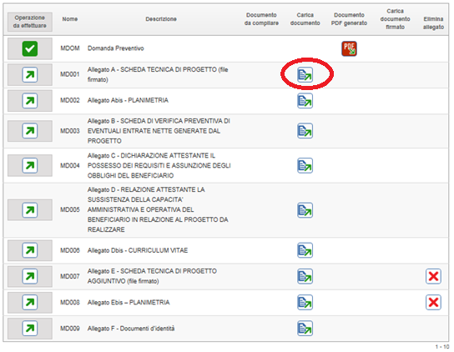

Slide 23
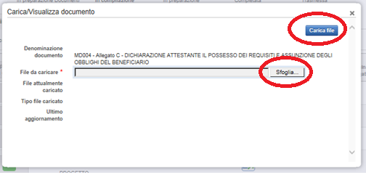

Slide 24
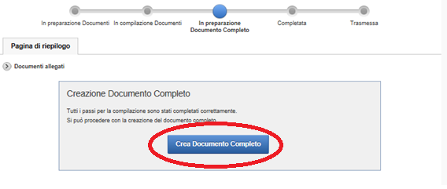
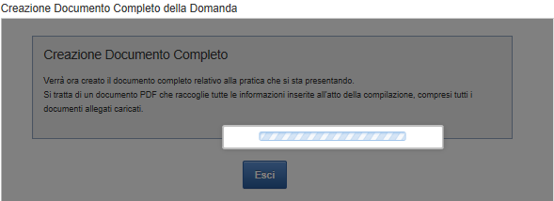

Slide 25
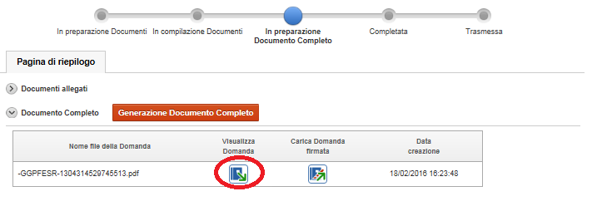

Slide 26
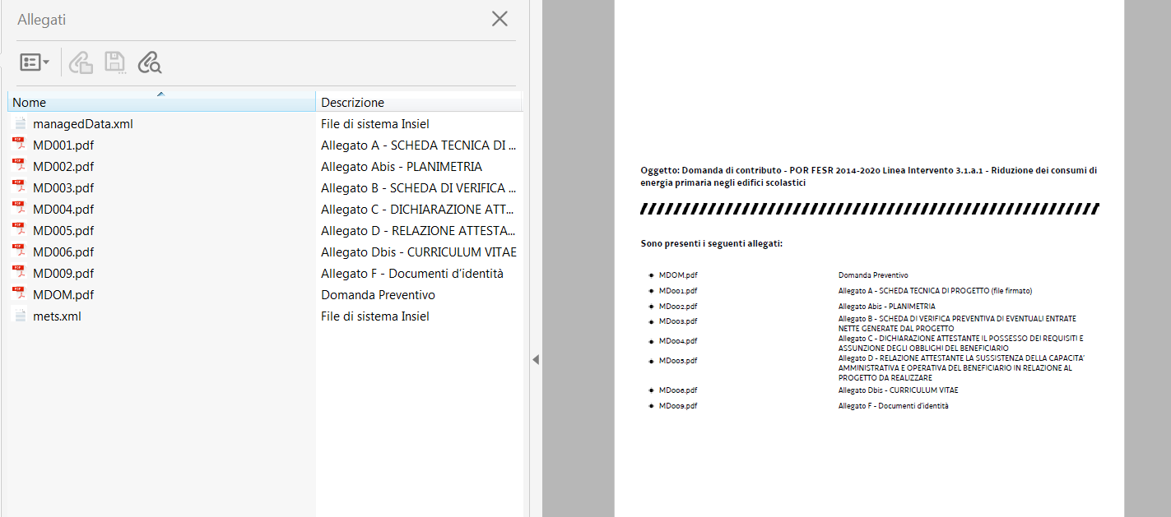

Slide 27
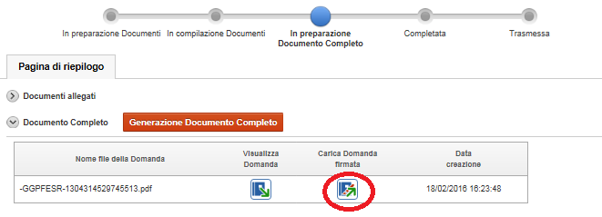

Slide 28
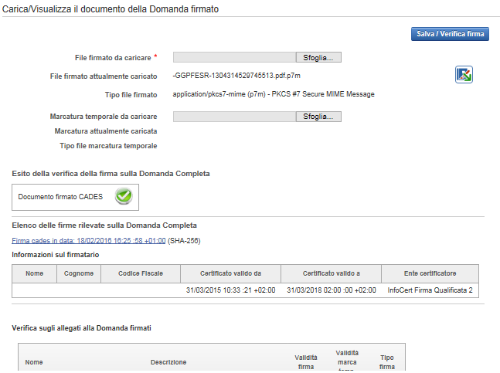

Slide 30
Assistenza applicativa:
→ Call-center Insiel : 040-3737177 (lun-ven 8.00 – 18.00)
→ E-mail Insiel: assistenza.gest.doc@insiel.it
Link FEGC, linee guida e modulistica:
→ www.regione.fvg.it → pagina infrastrutture-lavori-pubblici/lavori-pubblici/edilizia-scolastica/
bando per l'erogazione dei finanziamenti per la riduzione di consumi…

Slide 31
FINE
Grazie per l’attenzione

